Slide 1
Inovační potenciál
České republiky
Ing. Martin Štícha
Sekce VaVaI

Slide 2
SYSTÉM INOVAČNÍHO PODNIKÁNÍ
Podnikatelské subjekty
Výzkumné organizace
Státní správa

Slide 3
PODNIKATELSKÉ SUBJEKTY
Malé a střední podniky
Velké podniky
Svazy a asociace (AIP, AVO, ČSVTS, IA, ČSVTP ad.)
ostatní – VTP, BIC, klastry apod.

Slide 4
VÝZKUMNÉ ORGANIZACE
Univerzity, vysoké školy
Ústavy akadamie věd
Soukromé VO

Slide 5
STÁTNÍ SPRÁVA
RVVI
MŠMT
další poskytovatelé
agentury - TA ČR a GA ČR
ostatní

Slide 6
STÁTNÍ SPRÁVA
Finanční podpora VaVaI
Metodická podpora VaVaI
Právní prostředí
Politiky, strategie

Slide 7
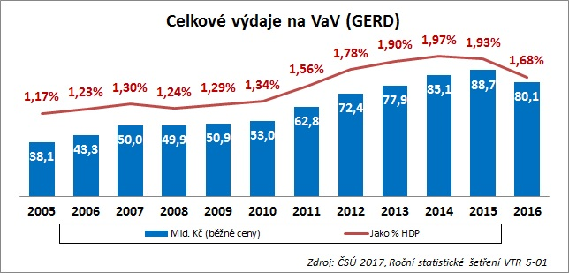
FINANCOVÁNÍ VaVaI

Slide 8
FINANCOVÁNÍ VaVaI
R. 2015 r. 2016 v mld.Kč
ČR celkem 88,7 80,1
Podnikatelé 45,6 48,2
veřejné ČR 28,6 28,6
SF EU 13,8 2,6
Ostatní 0,7 0,7
MPO + TA ČR / SR 5,7 (20 %) 6,2 (22 %)
MPO+TAČR+podniky / ČR celk. 51,3 (58 %) 54,4 (68 %)

Slide 9
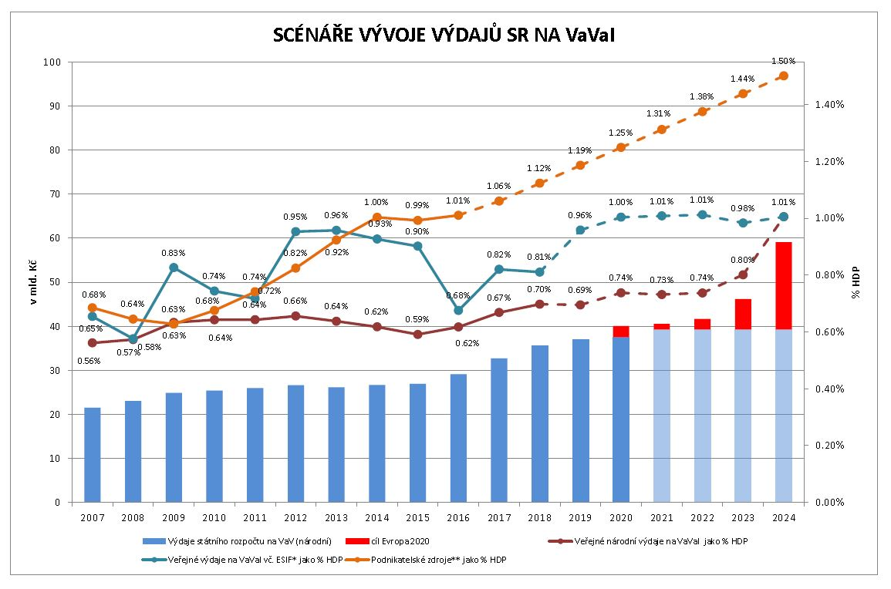
FINANCOVÁNÍ VaVaI
Dlouhodobá strategie financování systému VaVaI – říjen 2017

Slide 10
METODIKA HODNOCENÍ VO
Metodika 17+ (UV 107/17 z 8.2.17)
3 úrovně hodnocení (RVVI, poskytovatelé, VO)
3 segmenty VO (VŠ, AV ČR, resortní VO)
5 hodnotících modulů (kvalita, výkonnost, relevance, viabilita, strategie)
3 nástroje hodnocení (bibliometrická analýza, vzdálená recenze, odborné panely)

Slide 11
PRÁVNÍ PROSTŘEDÍ
EU:
Bloková výjimka (Nařízení Komise (EU) č. 651/2014)
Rámec pro státní podporu VaVaI (Sdělení Komise)
ČR:
Zákon č. 130/2002 Sb., o podpoře VaVaI
Zákon č. 110/2009 Sb. – Reforma systému VaV
(rozšíření o inovace, založení TA ČR)
Nový zákon?

Slide 12
PRÁVNÍ PROSTŘEDÍ
Návrh nového zákona o VaVaI
Zřízení Ministerstva pro výzkum a vývoj (MVV)
GA ČR a TA ČR pod MVV (ale mimo zákon o st. službě)
Zřízení Vědecké rady ČR (místo RVVI)
Seznam VO - vede MVV (v původní verzi)
Metodika hodnocení VO (přímo v zákoně)
Výkonnostní smlouvy s VO (na 5 let)
a další

Slide 13
Politiky, strategie
EU:
Unie inovací (rozpracovává cíle Strategie Evropa 2020 pro VaVaI)
Horizont 2020
ERA Road Map
Key Enable Technologies – KETs ad.
ČR:
Národní priority orientovaného výzkumu, experimentálního vývoje a inovací (UV 552/12)
Národní politika VaVaI na léta 2016 - 2020 (UV 135/16)
RIS3 strategie ČR (UV 634/16)
Akční plán mezinárodní spolupráce ČR ve VaV … na léta 2017-2020 (UV 1179/16)

Slide 14
Inovační potenciál ČR
Jaký je tedy inovační potenciál České republiky?
+
Systém vzdělávání generuje kvalitní odborníky v širokém spektru oborů
K dispozici rozsáhlá síť špičkových výzkumných infrastruktur
Nastartován trend růstu výdajů na VaVaI ve státním i soukromém sektoru
–
Stálý růst administrativní zátěže pro příjemce i poskytovatele
Složitost a časté změny legislativy
Přetrvávající nízká motivace ke spolupráci výzkumné a průmyslové sféry
Nízká účast českých řešitelů v mezinárodních programech
Může být lépe, ale rozhodně není zle

Slide 15
Děkuji za pozornost
Ing. Martin Štícha
sticha.martin@vlada.cz

